Slide 1
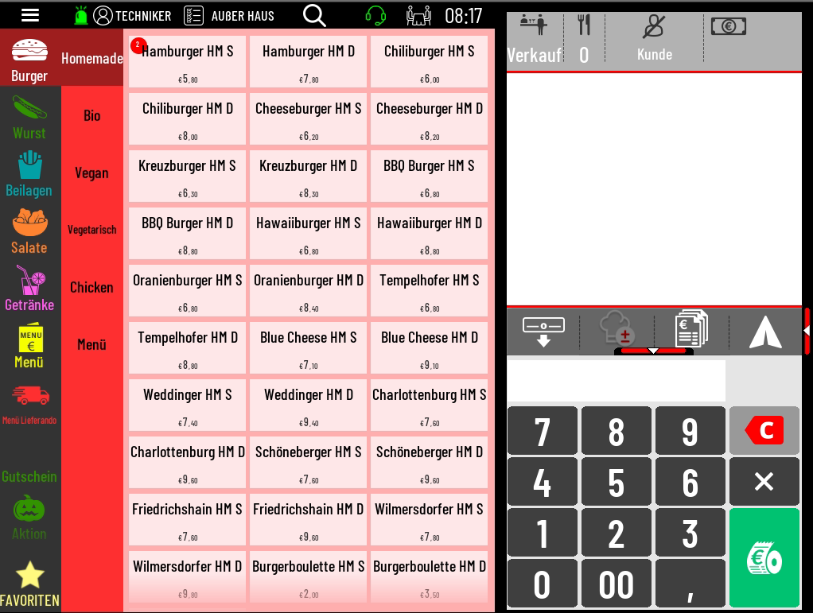

Z-Bericht nachdrucken
1. Burgermenü/Menü öffnen
1

Slide 2
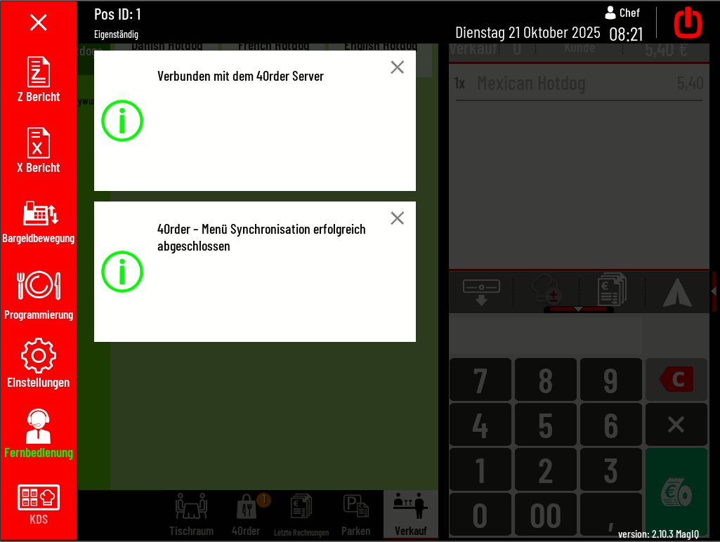
Z-Bericht nachdrucken
2. Z-Bericht auswählen
1
2

Slide 3
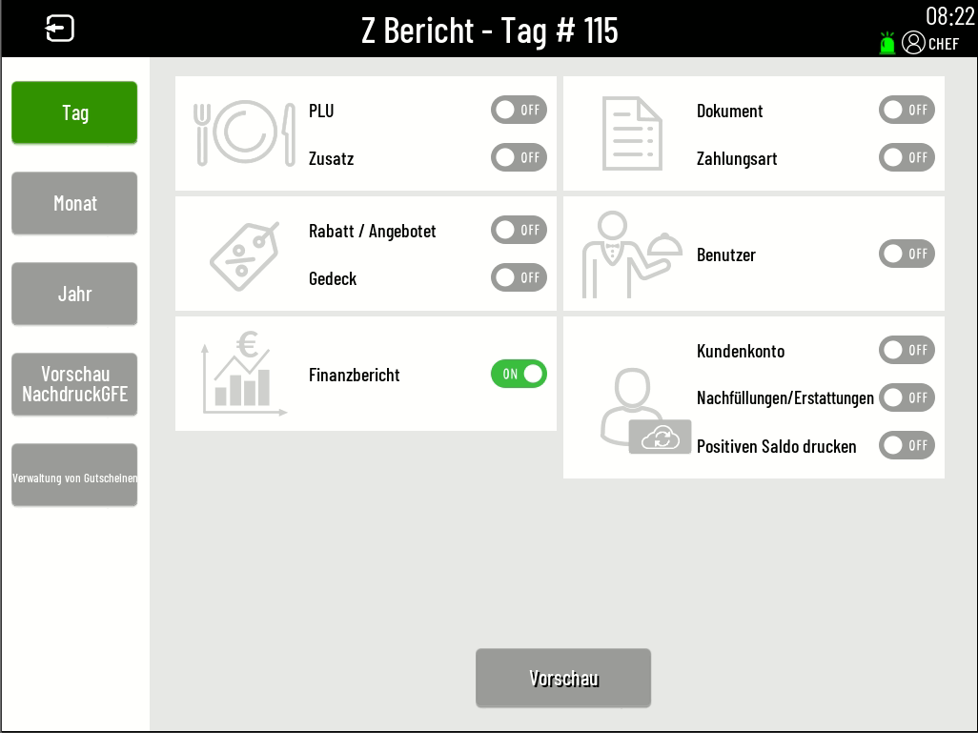
Z-Bericht nachdrucken
3. Vorschau Nachdruck auswählen
1
2
3

Slide 4
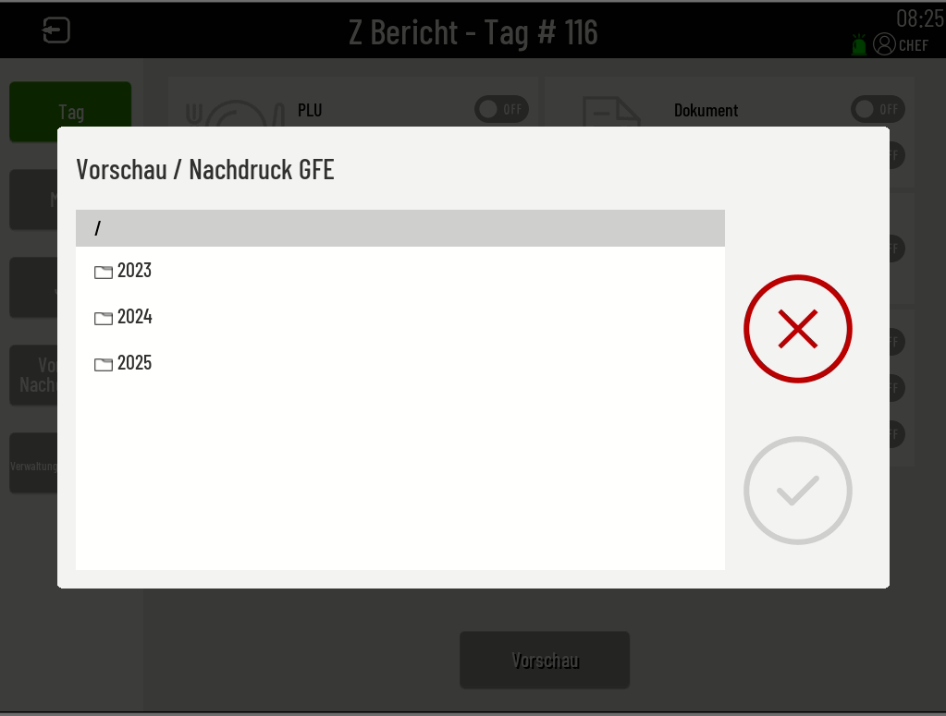
Z-Bericht nachdrucken
4. Das gewünschte Jahr auswählen.
4

Slide 5
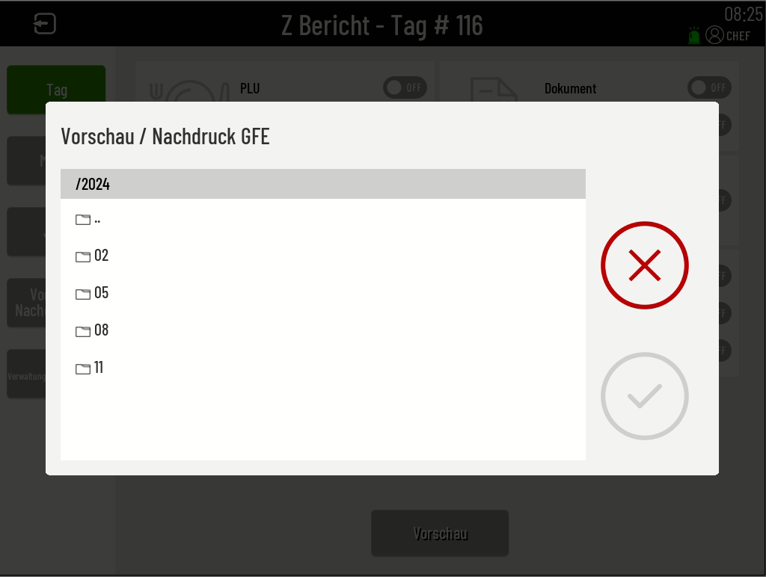
Z-Bericht nachdrucken
5. Monat auswählen.
5

Slide 6
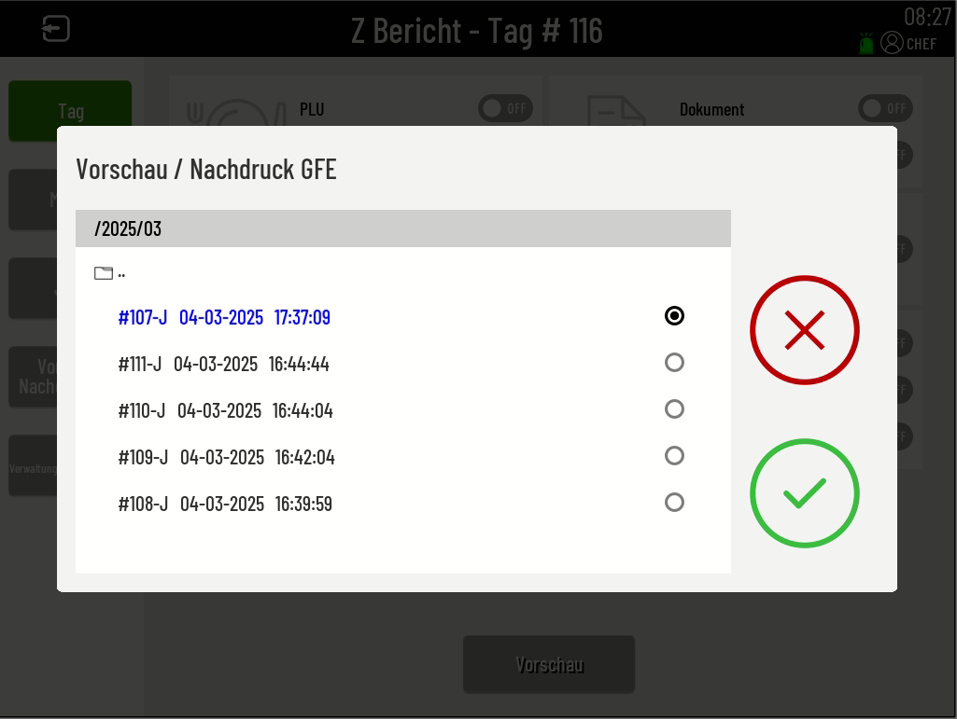
Z-Bericht nachdrucken
6. Z-Bericht auswählen.
6
5

Slide 7
Z-Bericht nachdrucken
6. Z-Bericht auswählen.
7. Z-Bericht öffnen.
6
5
7

Slide 8
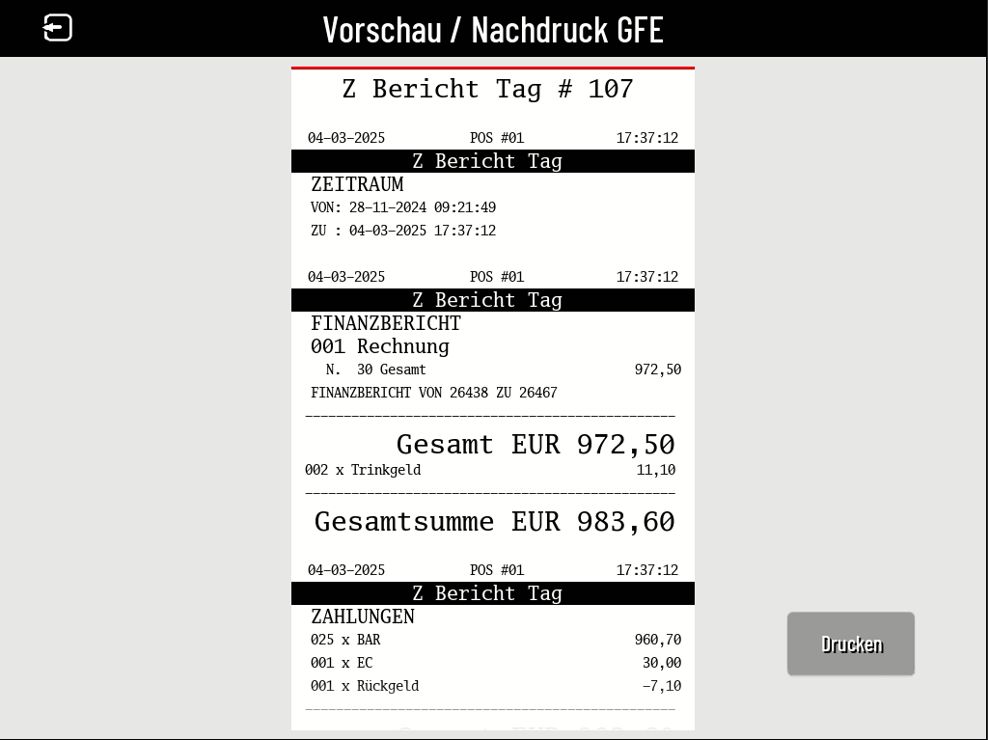
Z-Bericht nachdrucken
8. Drucken auswählen.
5
8

